Slide 1
Psicología de la Personalidad
Clase 7
Presentación : Monografía Grupal (2°Parcial)
Lic. Ayelén Andreoli
2020

Slide 2
Psicología de la Personalidad
Guía y formato de presentación monografía sobre aplicaciones de estudios de la personalidad en diferentes ramas de la psicología
Seleccionar un área de la psicología
2) Seleccionar un campo de aplicación

Slide 3
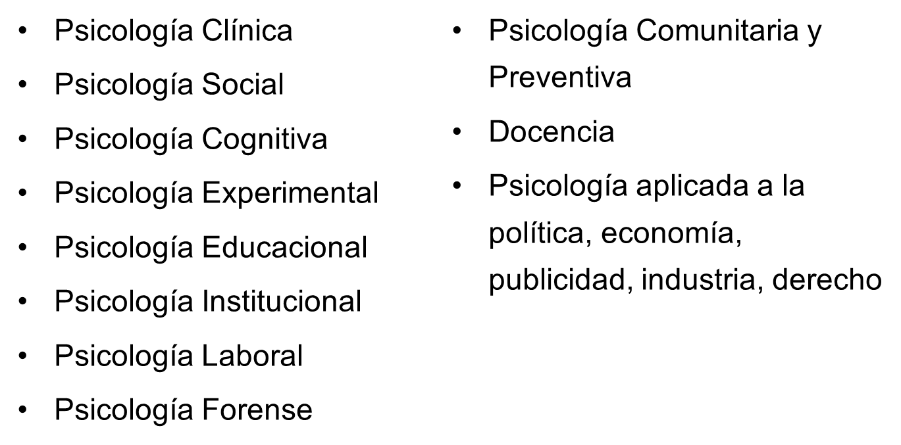
Ramas de la Psicología - Ejemplos

Slide 4
Aplicaciones de la Psicología - Ejemplos
La amabilidad aumenta con la edad
Las causas de las diferencias individuales:¿los genes, la experiencia social?
Complejidad cognitiva, liderazgo y crisis internacionales
Salud y personalidad

Slide 5
Revisión Bibliográfica
3) Revisión bibliográfica en bases de datos de papers de investigación y/o reportes de teóricos actuales sobre el tema elegido.
Fuentes: PuBMed, Scielo, Google Académico, Sci-Hub

Slide 6
Formato de Presentación
Letra Arial o Times New Roman
Tamaño 12
Interlineado sencillo
Hoja A4
Máximo 5 carillas (excluyendo referencias bibliográficas y apéndices)

Slide 7
Formato de Presentación - Carátula
Título
Autores
Institución de referencia
E-mail de contacto
Fecha y lugar

Slide 8
Formato de Presentación - Resumen
Máximo 150 palabras
Contenido esencial: objetivos, tema rastreado, resultados y conclusiones.
Palabras claves

Slide 9
Formato de Presentación - Introducción
Antecedentes
Planteo del tema (preguntas guía, justificación del estudio, relevancia del mismo), contexto, delimitación de la temática y definiciones conceptuales de los principales términos.
Utilidad y limitaciones.

Slide 10
Formato de Presentación - Objetivos
Objetivos generales y específicos:
  ¿Cuál es el propósito del equipo?
  ¿Cuáles son sus metas?

Slide 11
Formato de Presentación –
Marco Teórico
Marco de referencia o revisión de la literatura:
Teorías que se manejaron en este estudio
Estudios anteriores relacionados con el problema
Sumario de temas y hallazgos más importantes del pasado
Cómo se espera que el estudio amplíe la literatura actual

Slide 12
Formato de Presentación –
Método
Procedimiento de revisión de la bibliografía implementado
Fuentes, cantidad de artículos revisados
Criterios exclusión/inclusión

Slide 13
Formato de Presentación –
Discusión y conclusiones
Elaboración y análisis del material
Conclusiones derivadas

Slide 14
Formato de Presentación –
Referencias Bibliográficas (APA,2003)
Final del reporte
Orden alfabético
Mismo autor de la más antigua a la más reciente
Libros, art. Revistas, cap. Libros, presentaciones, recursos electrónicos
CITAS en el texto
Según Número autores
Citas Directas (según número palabras)
      Manual de estilo de publicaciones de la American Psychological Association (2003). México: Editorial El Manual Moderno. Código Biblioteca : 81 ´276.6:159.9 APA MAN 2A

